Slide 1
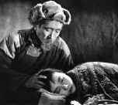
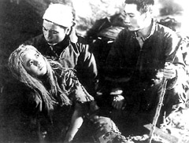
歌剧白毛女讲述了这样一个故事，恶霸地主黄世仁逼死佃户杨白劳，又企图将其女儿卖掉。喜儿逃居深山多年，头发全白，被农民传说为“白毛仙姑”。八路军解放该地后，斗倒恶霸，喜儿获得翻身。

Slide 2
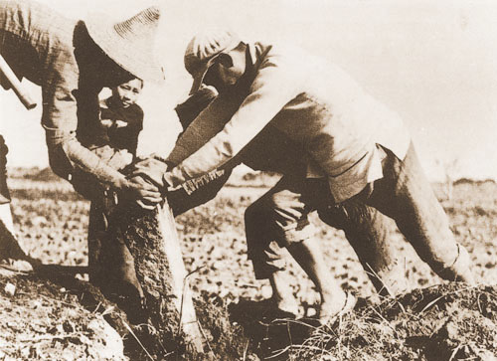
第3课 土地改革

Slide 3
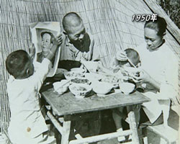
在欢庆胜利的时候，中国共产党人清醒地认识到，这只是中华民族复兴大业的序幕。这时的中国，是世界上最穷的国家之一。根据联合国亚太事务委员会的统计，1949年中国人均国民收入只有27美元。不仅不足印度57美元一半，也远远低于当时整个亚洲44美元人均收入。
刚刚诞生的贫困的新中国

Slide 4
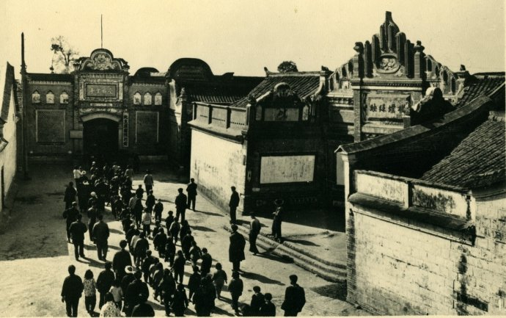
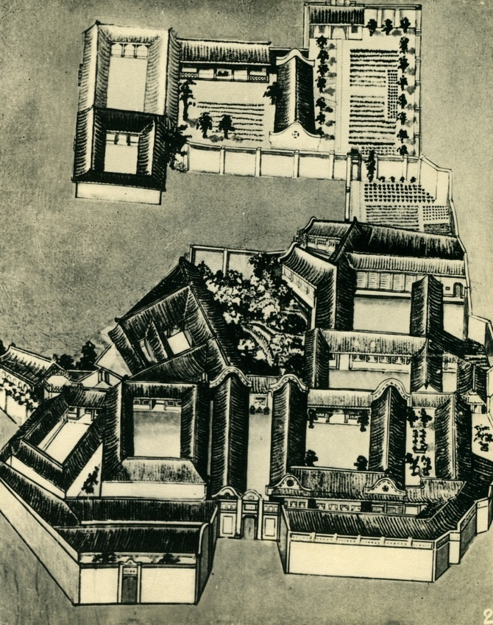
四川大地主刘文彩庄园

Slide 5


解放前，中国农村的具体情况如何？（土改背景）
所占农村人口比例
占有土地比例
10%
20-30%
90%
70-80%
地主
农民

Slide 6
解放前农村形势
成分
占农村人口比例
占有土地比例
地主
不足10%
70-80%
农民
90%
20-30%
封建土地所有制
地主－－以收租为主；
富农－－以雇工为主，自己参加劳动；
中农－－以不出卖劳动力为主，经营自己的土地；
雇农－－需要出卖劳动力，靠自己的土地不够生活；
贫农－－完全出卖劳动力，没有土地。

Slide 7


地主
坐享其成
剥削与被剥削的关系
农民
劳而无获

Slide 8
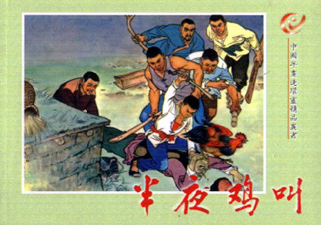
地主“周扒皮”为了长工们能多干些活，半夜三更起来学鸡叫让长工劳动（卖身契上明文规定：鸡叫就得起床干活劳动）。
因为以前没有钟表等计时工具，长工们是从鸡叫起床返工日落则收工，周扒皮半夜鸡叫，使得那些长工们提早起床为他披星戴月地劳作。

Slide 9

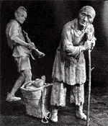
1111
农民交地租后被迫逃荒要饭
农民被迫卖儿卖女
农民长期遭受地主剥削
的根源是什么？
封建土地所有制

Slide 10
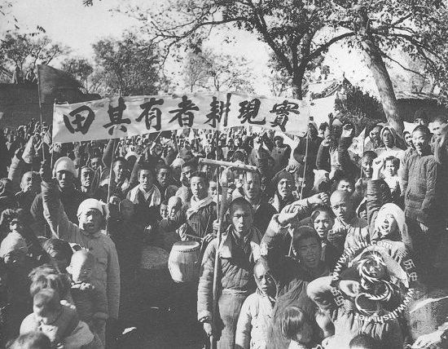
农民最希望实现的愿望是什么？

Slide 11

一、土地改革的原因
1. 封建土地制度严重阻碍了农村经济和中国社会发展。（根本原因）
2.新解放区广大农民迫切要求进行土地改革。（直接原因）

Slide 12
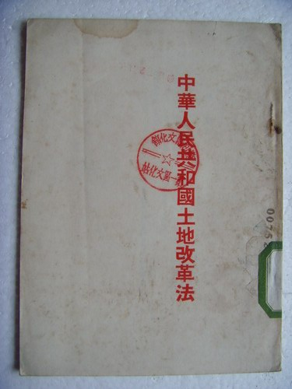
二、土地改革的概况
1.地区：
新解放区
2.法律依据：
1950年
《中华人民共和国土地改革法》

Slide 13
“废除地主阶级封建剥削的土地所有制，实行农民的土地所有制(内容），借以解放农村生产力，发展农业生产，为新中国的工业化开辟道路(基本目的）。”
---《中华人民共和国土地改革法》

Slide 14
二、土地改革的概况
1.地区：
新解放区
2.法律依据：
1950年
《中华人民共和国土地改革法》
3.内容：
废除地主阶级封建剥削的土地所有制
实行农民土地所有制
土地所有制的转变：
从“地主私有” 到“农民私有”

Slide 15
类别
不同点
相同点
产品分配
名称
土地
占有者
地主阶级
与农民关系
土地归私人所有
封建
土地
所有制
地主
地主阶级占有绝大部分劳动成果
剥削与被剥削
农民
土地
所有制
一样参加劳动，不存在剥削
农民
自己占有
劳动成果
农民

Slide 16
二、土地改革的概况
4.开始土改时间：
1950年冬
阅读课文，思考下面几个问题：
1.为什么在土地改革过程中，也分给地主一份土地？
使地主成为自食其力的劳动者；减少改革阻力
2.为什么在土地改革过程中要采取保存富农经济的政策？
有利于减少土改的阻力，孤立地主阶级，保护中农和小土地出租者，稳定民族资产阶级，更有利于发展农村经济，从而有利于土地改革的顺利进行

Slide 17
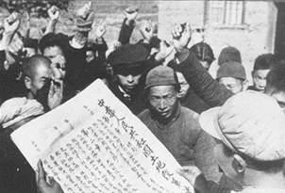
1950年6月28日，《中华人民共和国土地改革法》颁布，得到广大农民群众的热烈拥护。

Slide 18
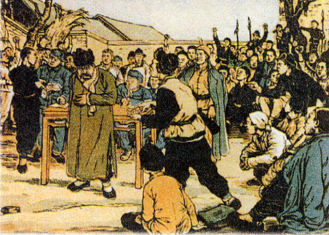
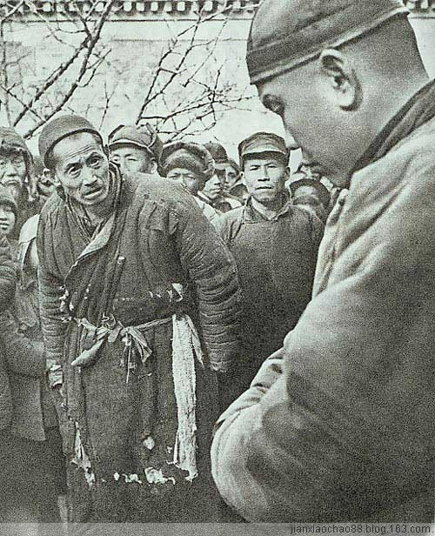
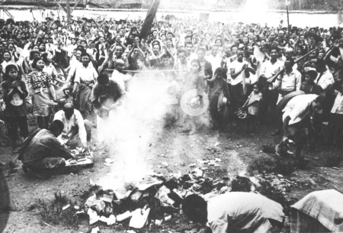
批斗地主
烧地契

Slide 19
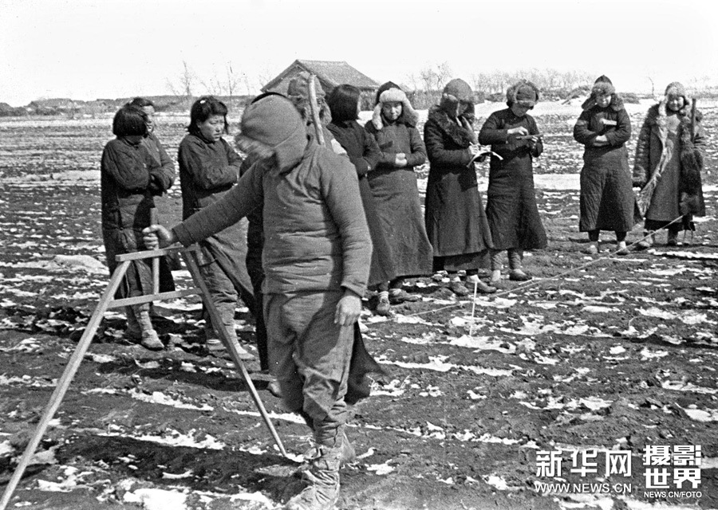
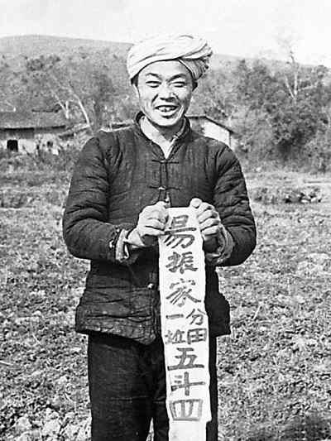
土改中拔出地主立的地界碑
农民丈量分配土地
农民分到土地

Slide 20
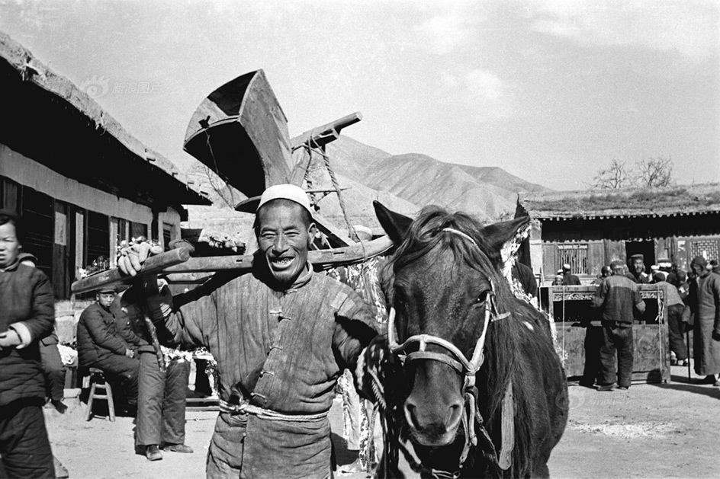
农民分到地主耕牛、工具

Slide 21
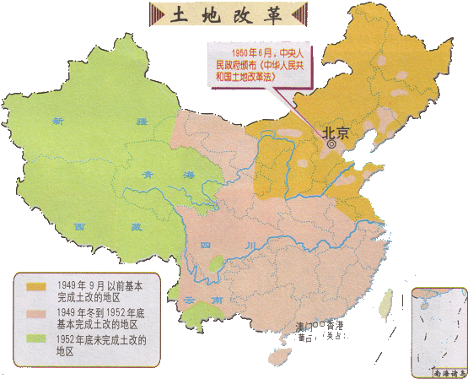
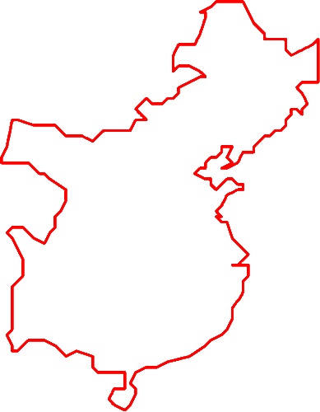
5.完成：
1952年底
除部分少数民族地区外，大陆基本完成土地改革

Slide 22
三、土地改革的意义
土地改革的基本内容，就是没收地主阶级的土地，分配给无地少地的农民。这样，当做一个阶级来说，就是社会上废除了地主这一阶级，把封建剥削的土地所有制改变为农民的土地所有制。这样一种改革，诚然是中国历史上几千年来一次最大最彻底的改革。
——刘少奇《关于土地改革问题的报告》
①彻底摧毁了在我国存在2000多年的封建土地制度，地主阶级被消灭。

Slide 23
三、土地改革的意义
辽宁农民土改后给毛主席的一封信（摘录）：
敬爱的毛主席：
我们祖祖辈辈做梦也在想着有一天自己能有三亩、五亩的地，能在自己的土地上耕种，那有多高兴啊！现在经过土改，这个梦想实现了。
过去在别人地里出力，现在在自己土地里出力劳动；过去是一个肩给地主扛着饭碗，现在劳动成果完全自己所得，这样我们生产的劲头怎能不大呢？
土改前俺的房子不如地主家牲口棚，出门要弯腰，进门要低头，现在搬进土改时分到的新房子。
村民王明连说：“土改前我家四条腿是小板凳，带毛的是耗子，现在呢，牲口棚里拴着一头牛，一头驴，全是有毛的四条腿。
②农民翻了身，得到了土地，成为土地的主人。
Notes:
我们是辽东省（今辽宁省）宽甸县最偏僻的一个村。全村152户，2511亩地，11户地主、富农就占了1000多亩。

Slide 24
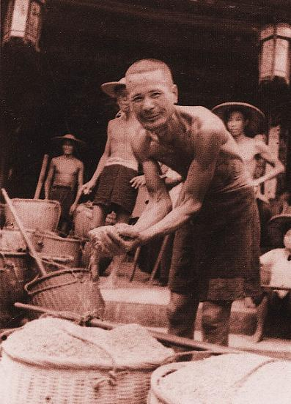
1949年与1951年粮食产量对比
三、土地改革的意义
迎来土改后第一个丰收年
③巩固人民政权，解放农村生产力。

Slide 25
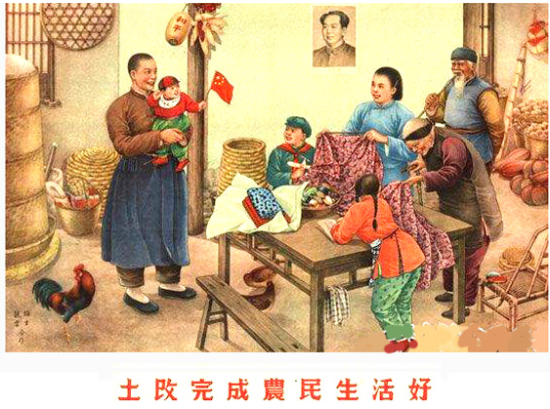

Slide 26
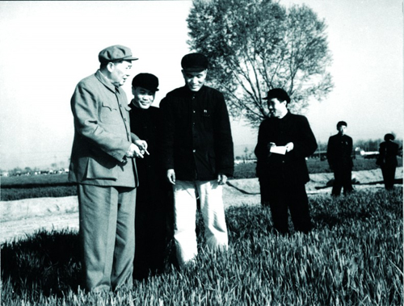
三、土地改革的意义
“我为新中国数万万农民获得翻身的机会和国家获得工业化的基本条件而表示高兴表示庆贺。”
——毛泽东
④为国家工业化建设准备条件

Slide 27
（根本原因）
①旧中国的封建剥削土地制度严重阻碍了农村经济和中国社会发展②新解放区广大农民迫切要求进行土改
必要性(原因)
经过
结果
土 地 改 革
1950年颁布
《中华人民共和国土地改革法》
1950年冬，全国分批进行土地改革
到1952年底，全国大陆基本完成土地改革
①彻底摧毁了在我国存在两千多年的封建土地制度，地主阶级被消灭。
意义
②农民成为土地的主人，生产积极性大大提高。
③巩固人民政权，大大解放了农村生产力，
促进农业生产快速发展。
④为国家工业化建设准备条件

